Slide 1
Исследование влияния мобильных приложений на социальную интеграцию глухих людей и разработка прототипа приложения для поддержки их общения
Волгоградский государственный технический университет
Кафедра «Программное обеспечение автоматизированных систем»
Исполнитель: студент 4 курса ПрИн-467 Панова В.В.
Научный руководитель: ст. пр. Кузнецова А.С.

Slide 2
Актуальность работы
Тема исследования и разработки мобильных приложений для поддержки социальной интеграции глухих людей является актуальной и имеет как научную, так и практическую значимость.
Она отвечает на вызовы современного общества, связанные с инклюзией и устранением коммуникационных барьеров для людей с ограниченными возможностями.
Мобильные технологии могут стать ключевым инструментом для доступа к информации, коммуникации и повышения качества жизни глухих людей.
Разработка прототипа приложения может стать важным шагом в создании более доступного и инклюзивного мира для глухих людей.

Slide 3
Ключевые понятия
Социальная интеграция:
Вовлечение глухих в общественную жизнь через коммуникацию.
Жестовый язык (РЖЯ):
Визуально-пространственный язык, основной для глухих.
Субтитры в реальном времени:
Автоматическая транскрипция устной речи.

Slide 4
Описание существующей проблемы
Коммуникационные барьеры:
Глухие люди не всегда имеют доступ к информации, представленной на слух (новости, объявления, лекции), испытывают трудности в общении со слышащими людьми, когда нет возможности использовать жестовый язык или письменный текст.
Поэтому возникают проблемы с профессиональным общением, когда сталкиваются с трудностями в получении профессиональной подготовки и карьерном росте из-за недостатка коммуникации с коллегами и руководством.
Недостаток доступа к услугам:
Глухие люди могут испытывать трудности в получении медицинской помощи из-за недостатка информации и коммуникации с врачами, также могут не иметь доступа к социальным услугам, адаптированным к их потребностям.
Глухие дети часто не имеют доступа к качественному образованию, адаптированному к их потребностям.

Slide 5
Объект и предмет исследования
Объект исследования:
Социальная интеграция глухих людей с помощью мобильных приложений.
Предмет исследования:
Функции и механизмы прототипа мобильных приложений, способствующие улучшению социальной интеграции и коммуникации для глухих пользователей.

Slide 6
Научная новизна
Объединение в одном приложении:
Текстового/видео-чата.
Распознавания речи и субтитров.
Персонализации интерфейса.
Адаптация под РЖЯ:
Учет особенностей русского жестового языка в проектировании.

Slide 7
Цель и задачи исследования
Цель работы: Разработка прототипа приложения для поддержки коммуникации и социальной интеграции глухих.
Задачи:
Анализ потребностей целевой аудитории.
Исследование существующих приложений и технологий.
Формулирование функциональных требований.
Проектирование интерфейса и создание прототипа в Figma.
Оценка эффективности решения.

Slide 8
Существующее решение и процесс решения задачи
Низкая точность и скорость перевода
Ограниченная поддержка языков и диалектов
Высокая стоимость
Зависимость от дополнительных устройств
Недостаточная интеграция с другими приложениями и устройствами
Недостаточное тестирование и оценка эффективности

Slide 9
Обзор аналогов
Функция | Прототип | WorldDeaf | Google Live Transcribe | Microsoft Translator | ВКонтакте
Обмен текстовыми сообщениями | + | + | - | - | +
Обмен видеосообщениями с жестами | + | + | - | - | -
Видеозвонки с возможностью субтитров | + | + | - | - | +
Преобразование речи в текст (реальное время) | + | + | + | + | -
Поддержка автоматических субтитров в медиаконтенте | + | - | - | - | -
Интеграция с носимыми устройствами | + | + | - | + | -
Настройка визуальных уведомлений | + | - | частично | - | -
Поддержка русского жестового языка (РЖЯ) | планируется | - | - | - | -
Персонализация интерфейса | + | - | - | - | -

Slide 10
Предлагаемое решение
Направления, которые будет учитывать разрабатываемый прототип:
Повышение точности и скорости перевода
Расширение поддержки языков и диалектов
Снижение стоимости
Улучшение удобства использования:
Перевод видеозаписи с жестовым языком в текст
Автоматические субтитры для медиаконтента
Настройка контраста, шрифтов, цветовых схем
Интеграция с другими приложениями и устройствами

Slide 11
Практическая значимость
Для пользователей:
Упрощение общения со слышащими через субтитры/транскрипцию
Доступ к сообществам, мероприятиям, образовательному контенту
Для общества:
Снижение коммуникационных барьеров в медицине/образовании/работе
Сокращение потребности в сурдопереводчиках для базовых задач
Для технологий:
Готовый дизайн-прототип для реализации приложения
Методология проектирования интерфейсов для людей с нарушениями слуха

Slide 12
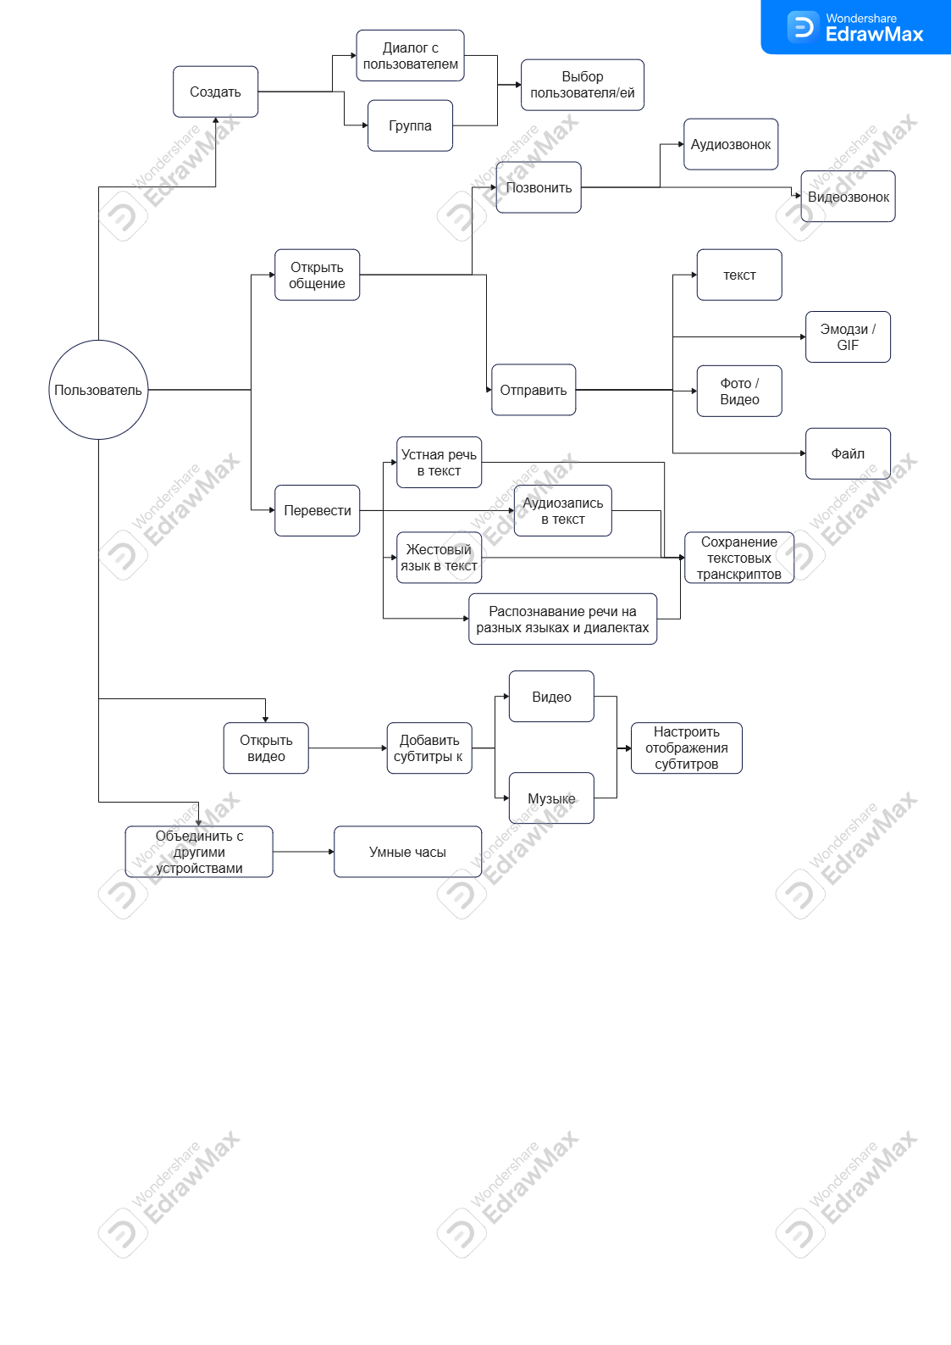
Диаграмма взаимодействия

Slide 13
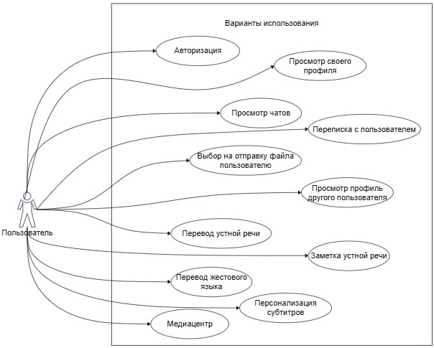
Диаграмма вариантов использования

Slide 14
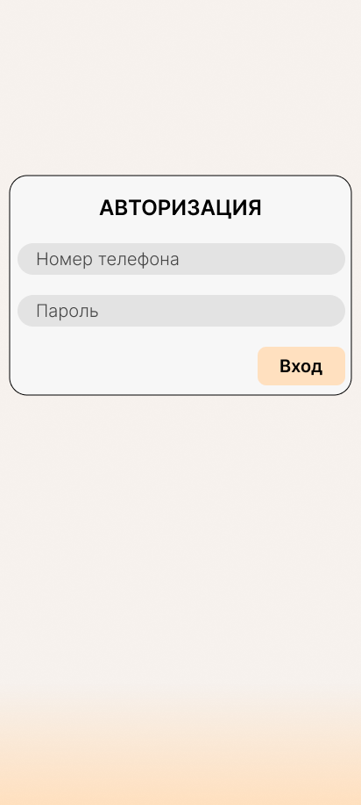
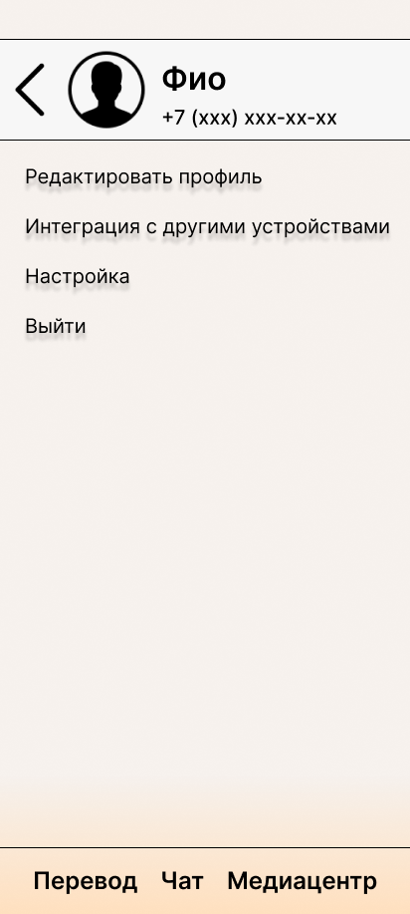
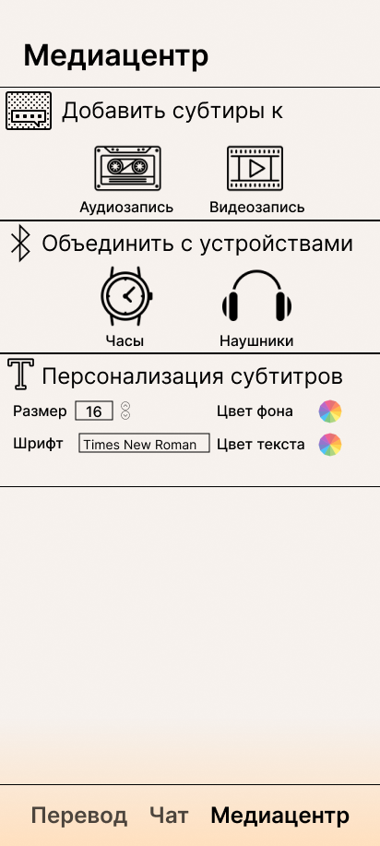
Интерфейс прототипа

Slide 15
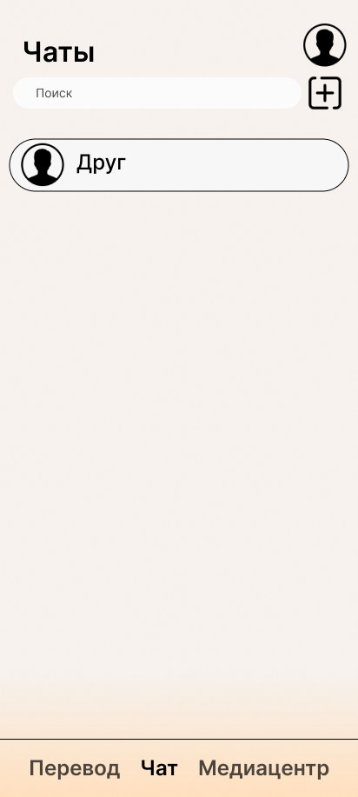
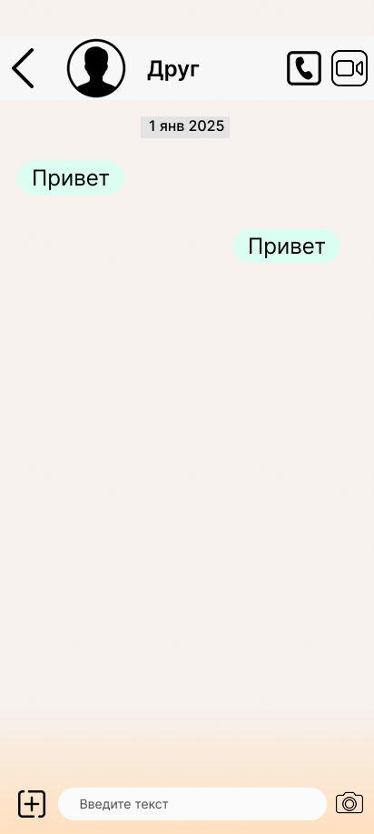
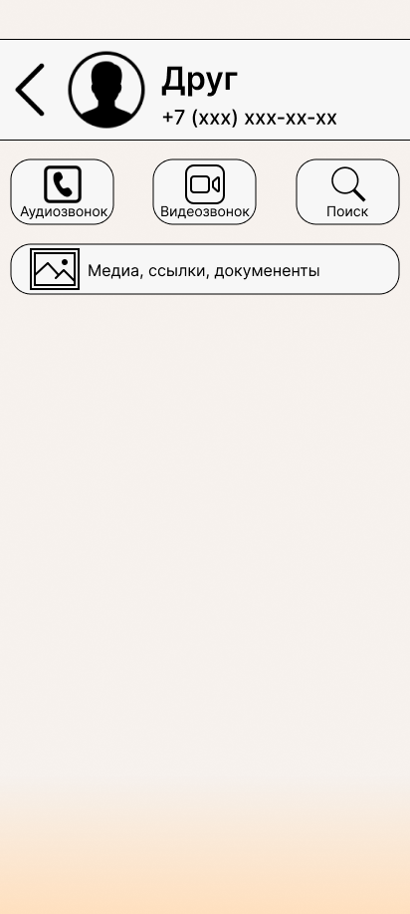
Интерфейс прототипа

Slide 16
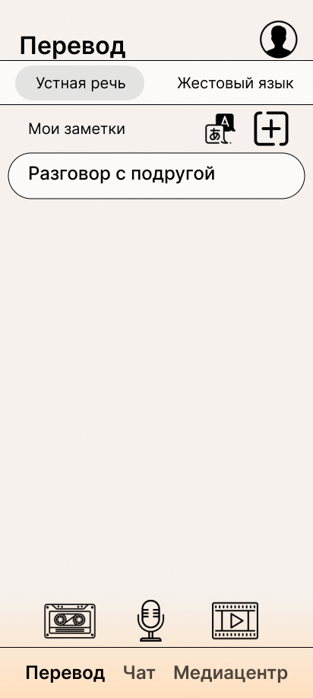
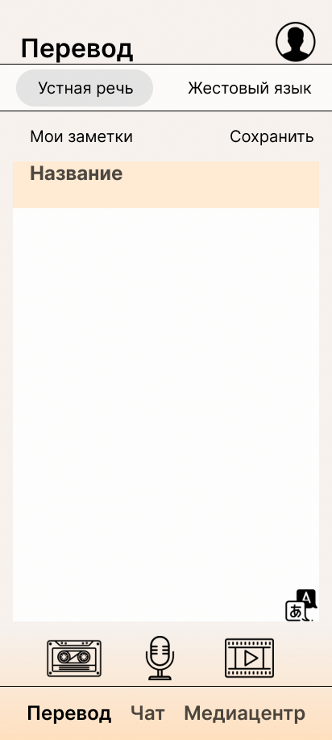
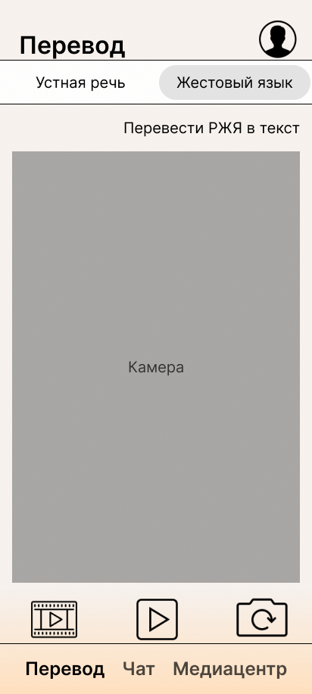
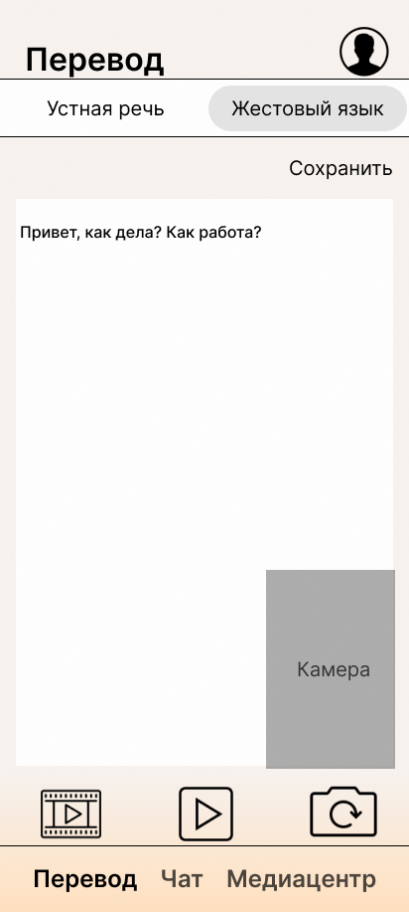
Интерфейс прототипа

Slide 17
Спасибо за внимание

